Slide 1
Тема урока: «Правописание безударных гласных в корне слова»
2 класс
Русский язык

Slide 2
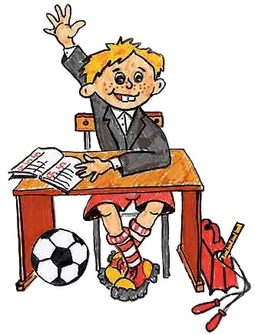
С малой удачи начинается большой успех.

Slide 3
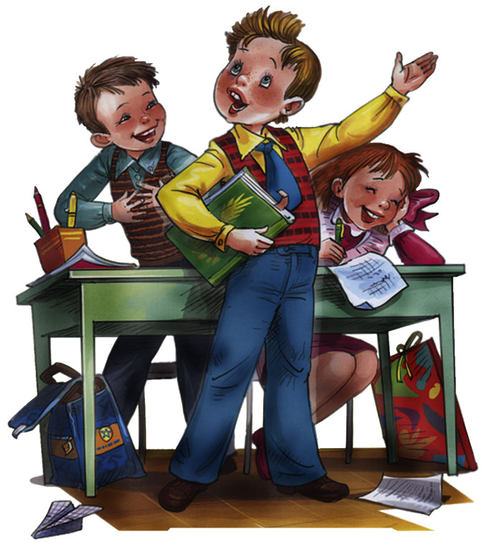
Сегодня у нас всё получится.
Нас, всё, у, сегодня, получится.

Slide 4
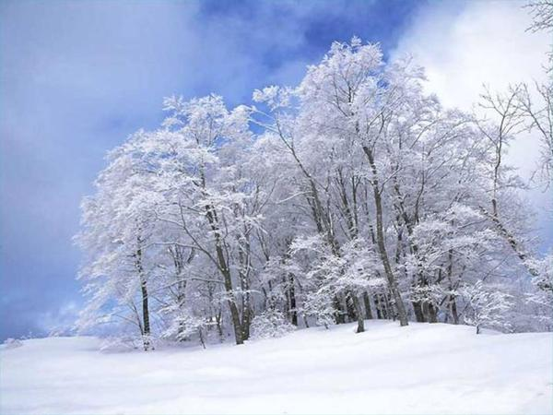
Определите, что нарисовал каждый из мальчиков, используя слова: если, значит, следовательно.
Ребята – Роман, Николай и Василий
рисовали картину: деревья зимой,
снеговика и детей на улице.
Василий нарисовал снеговика.
Николай не стал рисовать деревья
зимой.

Slide 5
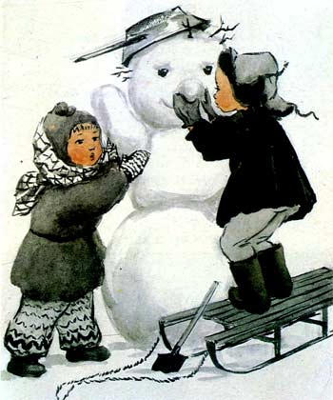
Ребята – Роман, Николай и Василий
рисовали картину: деревья зимой,
снеговика и детей на улице.
Василий нарисовал снеговика.
Николай не стал рисовать деревья
зимой.

Slide 6

Роман, Николай, Василий, зимой,
снеговика, детей, деревья.

Slide 7
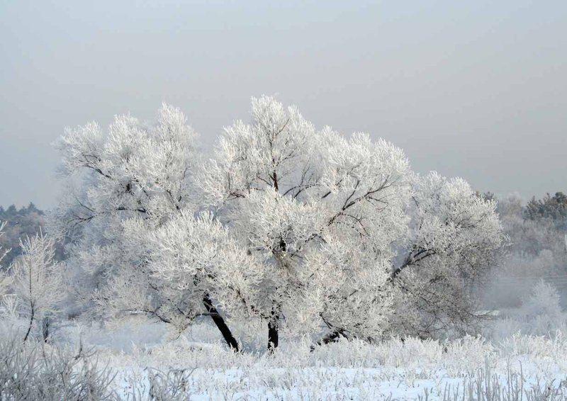
Ребята, рисовали, картину, на улице.

Slide 8



Все слова в словарях записаны в алфавитном порядке.

Slide 9

Если буква гласная
Вызвала сомнение –
Ты её немедленно
Поставь под ударение!

Slide 10
Безударная гласная в корне.
Алгоритм проверки.
1. Прочитай слово, поставь ударение.
2. Определи, в какой части слова находится
безударный гласный.
Выдели корень и безударный гласный.
3. Для проверки гласного измени слово или
подбери однокоренное, чтобы проверяемый
гласный стоял под ударением.
4. Напиши в слове такую же гласную, как и
в проверочном.
5. Обозначь орфограмму.

Slide 11
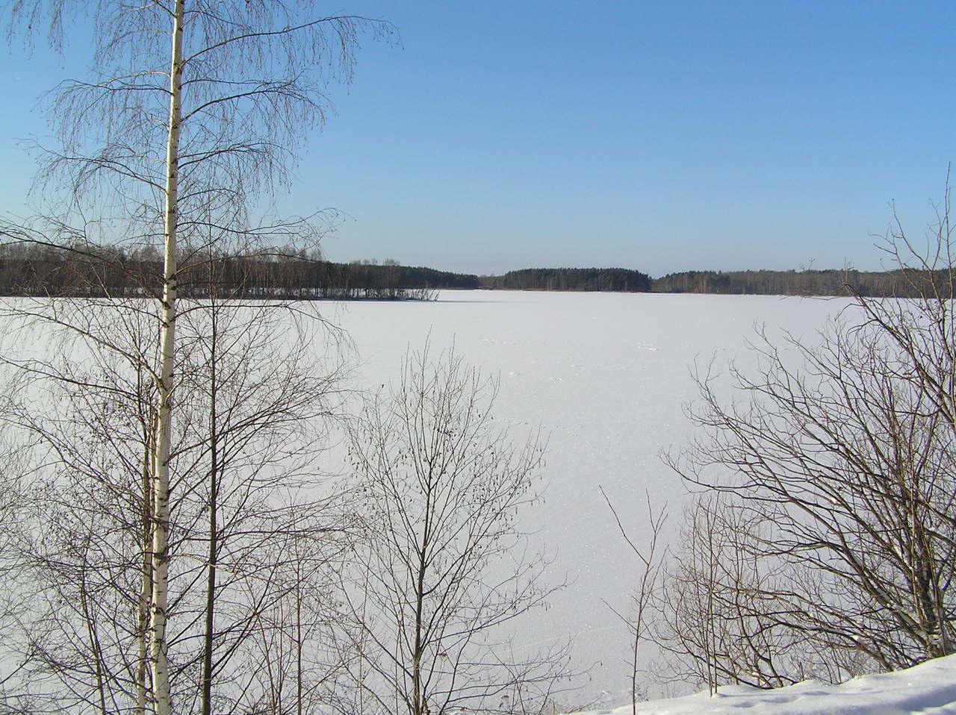
Ул__ца, м__роз, д__ревья,
ин__й, скр__пит, р__ка,
х__ккей.

Slide 12
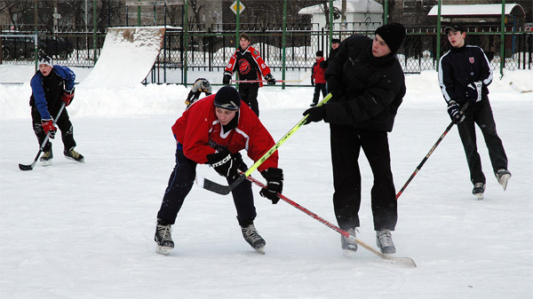
На улице мороз. На деревьях иней.
Под ногами скрипит снег. Застыла
река. Ребята спешат на хоккей

Slide 13
Покружились
звёздочки
В воздухе немножко,
Сели и растаяли
На моей ладошке.

Slide 14

я
и
е
а
о

Slide 15
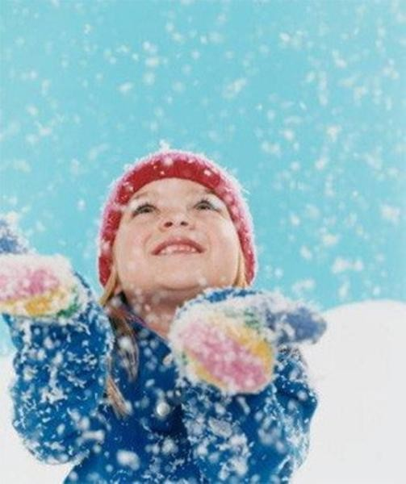

Slide 16
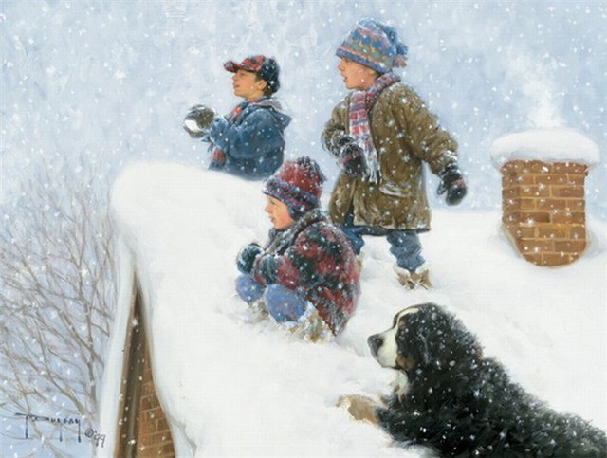

Slide 17
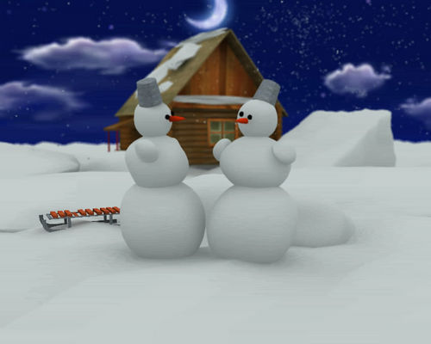

Slide 18
Детвора, здорово, скатиться, изваляться, в снегу, поскользить, поиграть, в снежки, слепить, снеговика
Д__твора любит снежную зиму.
Очень здор__во ск__титься с горки,
изв__ляться в сн__гу, поск__льзить
по льду, по__грать в сн__жки,
сл__пить крепость или забавного
сн__говика.

Slide 19
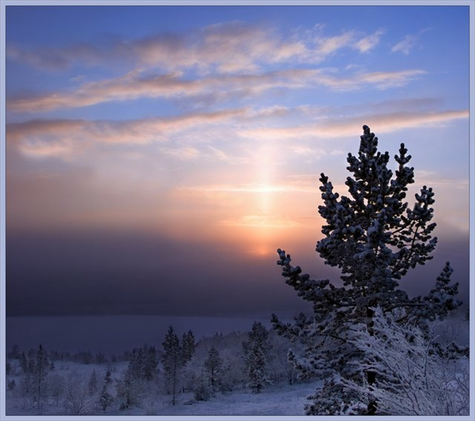
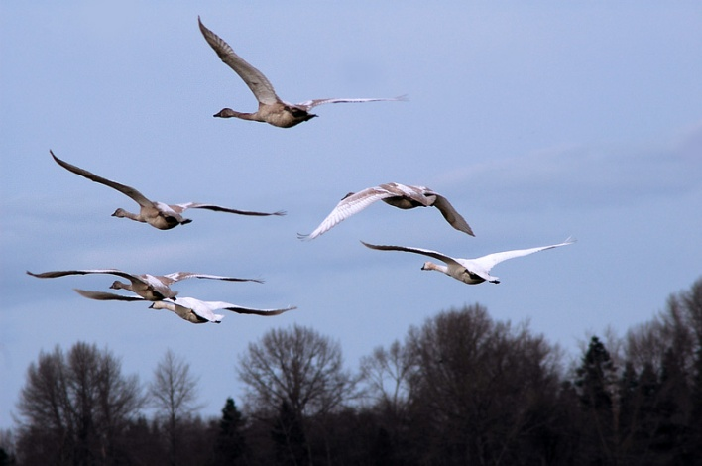
Вариант 1.
Солнце, за низкое, скрылось,
деревьями.
В, берёзы, уборе, зимнем, стоят.
Вариант 2.
Птицы, путь, в, тронулись, дальний.
Загадок, и, как, в, тайн, много, лесу!

Slide 20
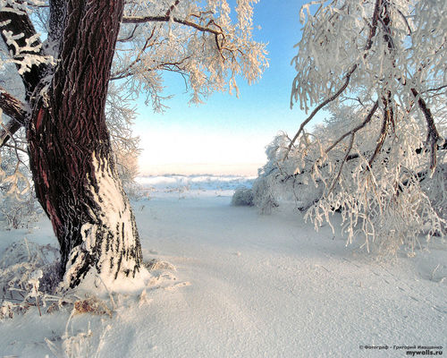
Птицы тронулись в дальний путь. Как много загадок и тайн в лесу!
Низкое солнце скрылось за
деревьями.
Березы стоят в зимнем уборе.

Slide 21
Начлег, трава, селач, снежок, мячи, кармушка, вареник, плясать, полител, грибной, пятнистый, звирёк.
Ночлег, трава, силач, снежок, мячи,
кормушка, вареник, плясать, полетел,
грибной, пятнистый, зверёк.

